Slide 1



<number>
03.06.2014
Propellermann
Team Propellermann
Daniel
Tobias
Robin
Praktikum Informationsverarbeitung
Notes:
<number>

Slide 2
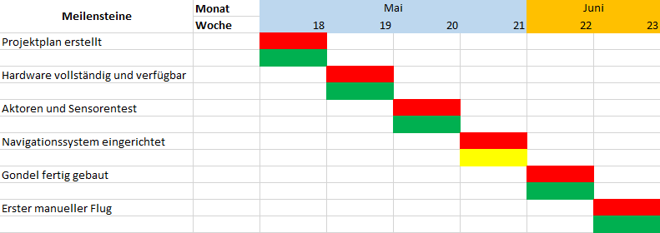

03.06.2014
Propellermann
<number>
Was wir bisher erreicht haben
Notes:
<number>

Slide 3

03.06.2014
Propellermann
<number>
Was wir bisher erreicht haben
Projektplan erstellt
Gondel zusammengebaut
Funkverbindung (nRF - Modul)
Motoren über Funk ansprechbar (Test Joystick)
LEDs & Ultraschall senden 40 kHz
Höhensensor einsatzbereit / Regelung funktioniert
Gondel manuell steuerbar
Notes:
<number>

Slide 4
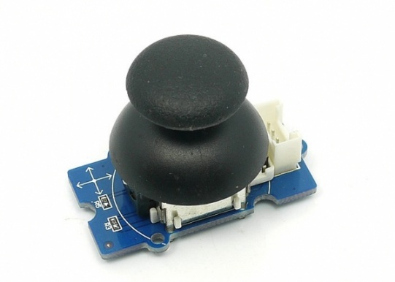
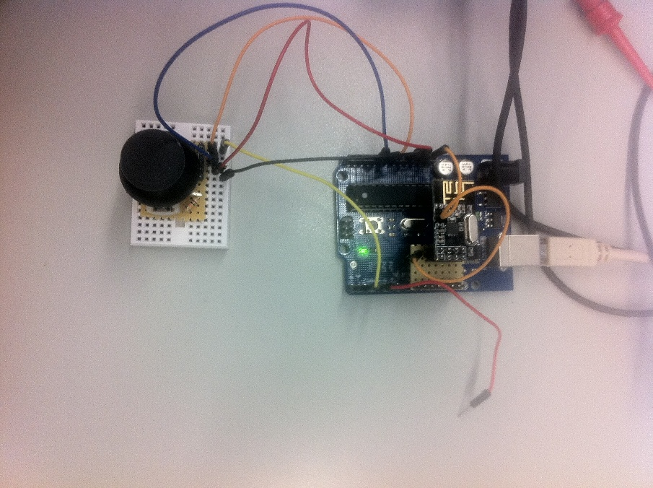
03.06.2014
Propellermann
<number>
Manuelle Steuerung
Komfortables manuelles Steuern der Gondel
Notes:
<number>

Slide 5
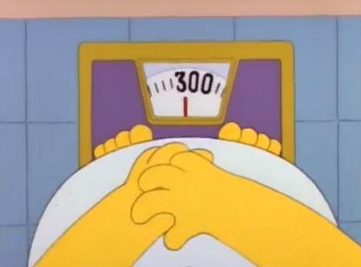

03.06.2014
Propellermann
<number>
Gewicht
78,8 Gramm
Sehr leicht
Spielraum für Upgrades
Notes:
<number>

Slide 6
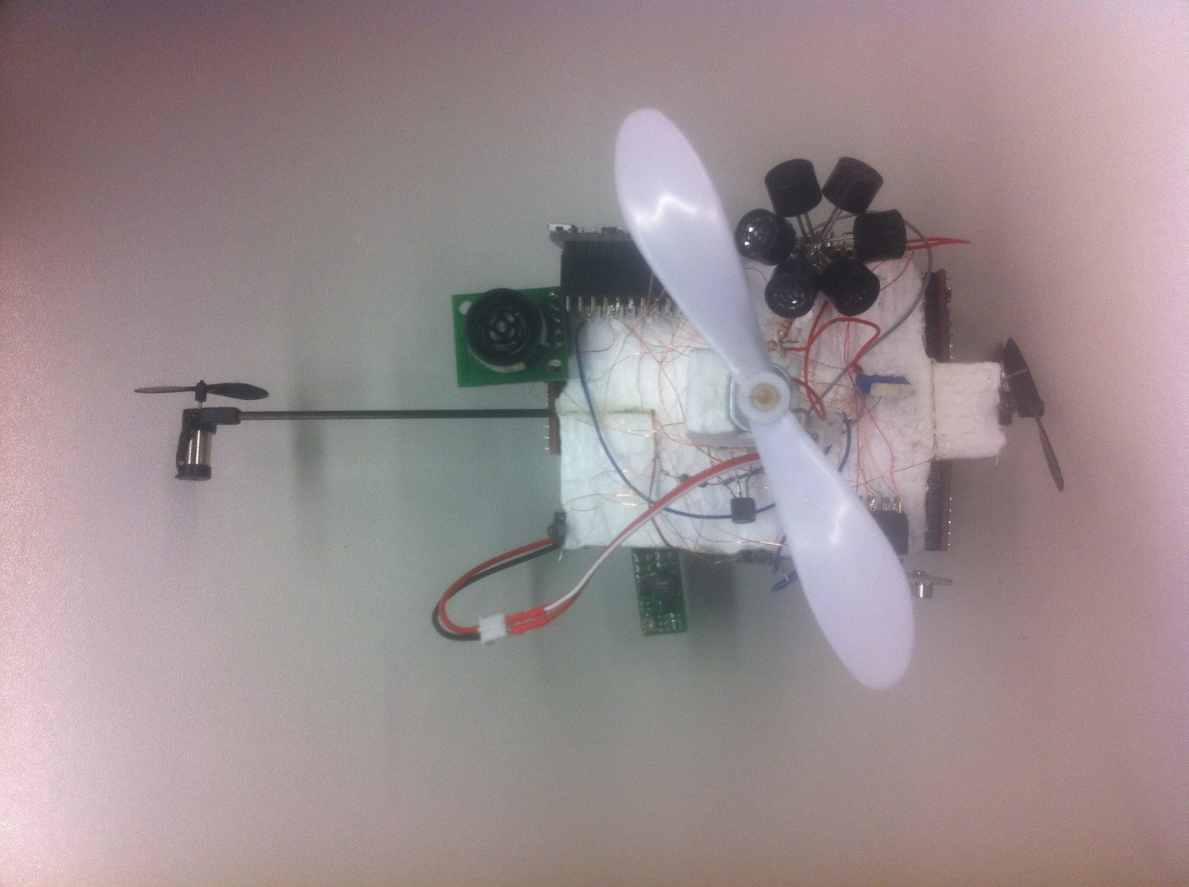
03.06.2014
Propellermann
<number>
Konzept
Höhenmotor
Heckmotor
Frontmotor

Slide 7
03.06.2014
Propellermann
<number>
Konzept
Ultraschallsensor
Höhensensor
LEDs

Slide 8
03.06.2014
Propellermann
<number>
Konzept
Mini Arduino
Motortreiber
Motortreiber
Step up Wandler

Slide 9
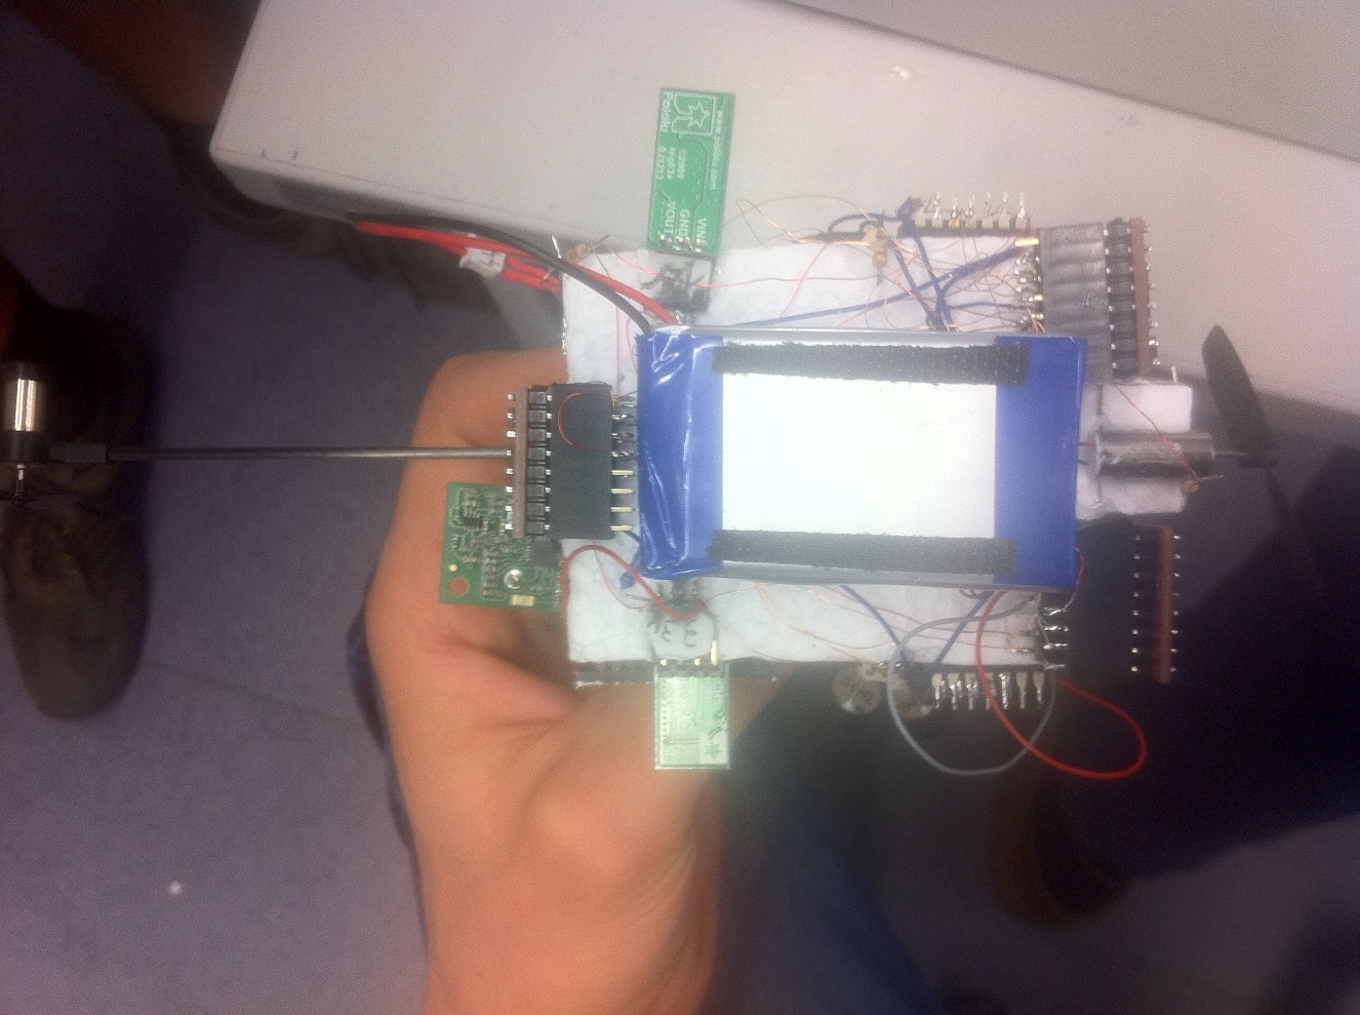
03.06.2014
Propellermann
<number>
Klettverschluss
nRF Modul
Akku
Konzept
Step down Wandler

Slide 10
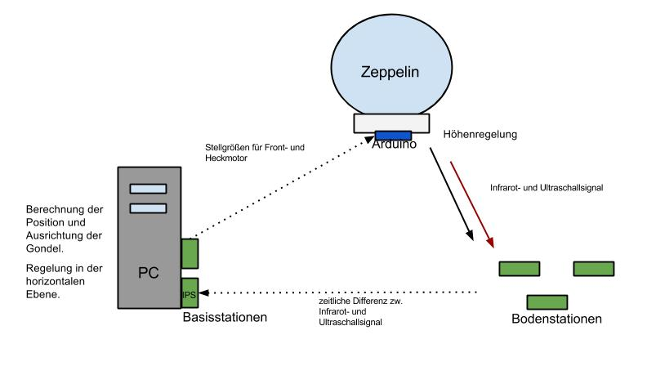
03.06.2014
Propellermann
<number>
Konzept
Notes:
<number>

Slide 11
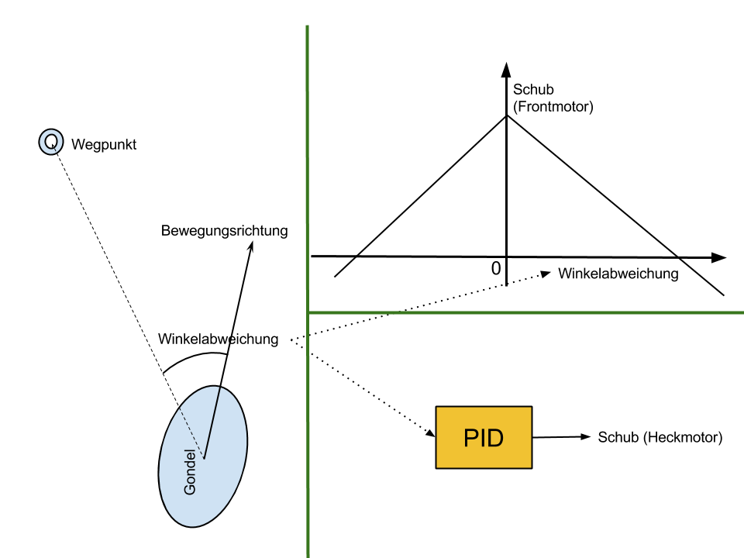
03.06.2014
Propellermann
<number>
Konzept Winkelberechnung

Slide 12

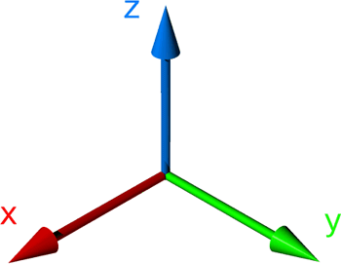
03.06.2014
Propellermann
<number>
Welche Vorteile bringt uns ein solcher Ansatz
Gewichtsreduktion durch Verwendung von Styropor bzw. durch Verzicht auf lange Karbonstange
Kostengünstig, leicht ersetzbar
Freiheitsgrade der Bewegung sind entkoppelt
Notes:
<number>

Slide 13
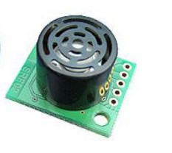


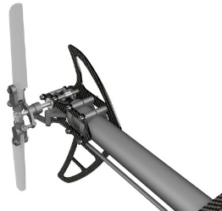
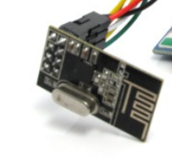
03.06.2014
Propellermann
<number>
Warum wir uns für diese Konstruktion entschieden haben
Leicht und günstig
Zuverlässiger als Barometer
Günstiger als Xbee
Weniger Gewicht

Slide 14



03.06.2014
Propellermann
<number>
Informationsquellen
Recherche im Deadalus - Wiki
Arduino Tutorials
Tutoren fragen

Slide 15

03.06.2014
Propellermann
<number>
Kosten

Slide 16

03.06.2014
Propellermann
<number>
Zusammenarbeit mit Flying Circus
Gemeinsames Testen des IPS
Diverse kleinere Absprachen zum Beispiel bezüglich des Durchbrennen von Sicherungen

Slide 17

03.06.2014
Propellermann
<number>
Bewertung der Ergebnisse
Kostenarmes Arbeiten
Gutes Arbeiten im Team
Komplett neuer Ansatz
Hardware fast beinahe vollständig absteckbar
Verwendung dickerer Kabel und bessere Kennzeichnung
Zeitigeres Testen eventuell beschädigter Hardware beim gegnerisches Team
Auch kleine Bauteile vor dem Anlöten an die Gondel testen (Transistor)
Notes:
<number>

Slide 18

03.06.2014
Propellermann
<number>
Abweichungen vom Kurs

Slide 19
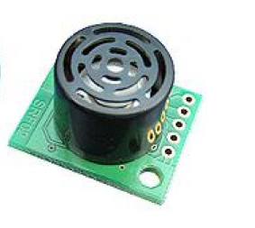
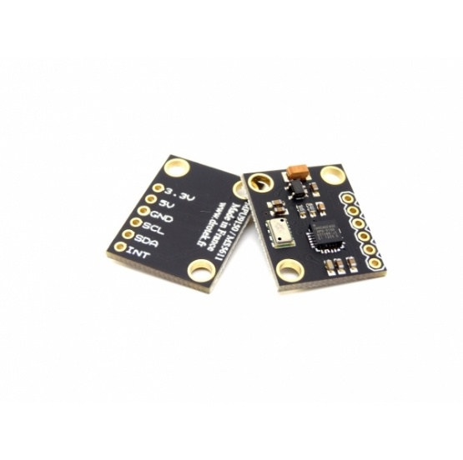
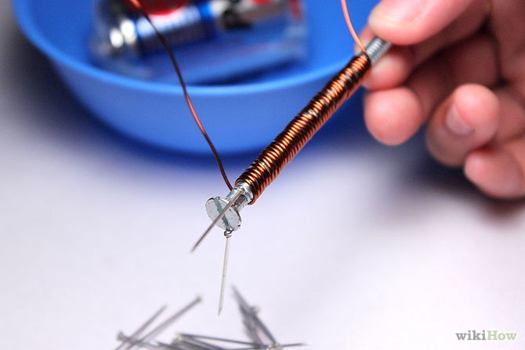
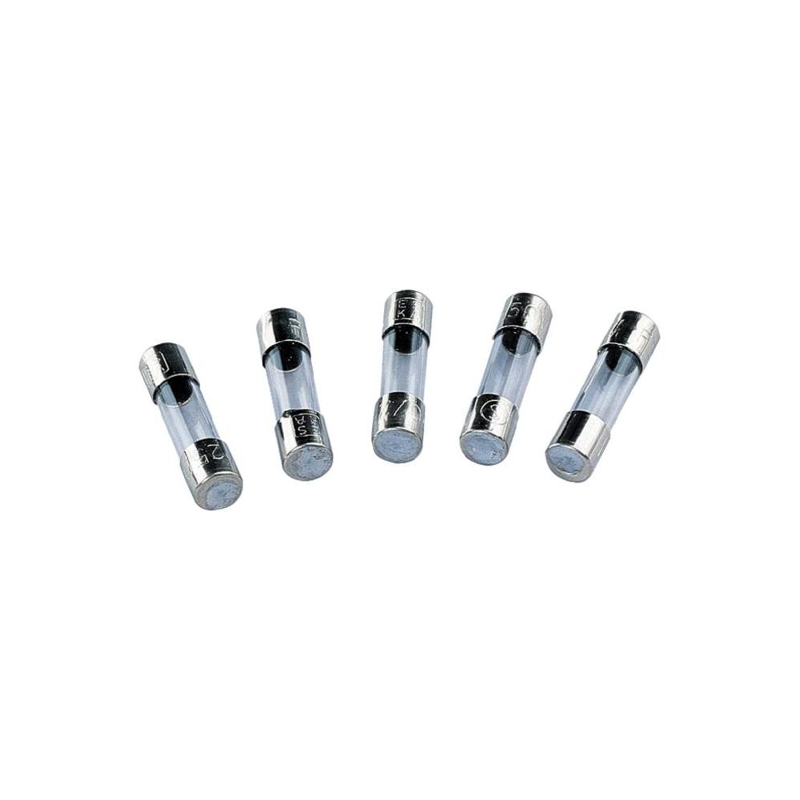
03.06.2014
Propellermann
<number>
Abweichungen vom Kurs
Höhenmessung
Abwurfvorrichtung
Hilfspaket

Slide 20


<number>
03.06.2014
Propellermann
Aufgabenverteilung
IPS
40 kHz Signal
Senden von Daten an Arduino
Löt-Supervisor
Schaltplan erstellt
Entwurf verschiedener Gondelkonzepte
Zusammenbau der Gondel
12 V Step up einstellen
Zwischenpräsentation
Zusammenlöten der Gondel
Höhensensor testen und regeln
Manuelle Steuerung (Joystick)
IMU Board testen
nRF – Verbindung
Motoren und Motortreiber testen
Notes:
<number>

Slide 21
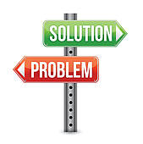
03.06.2014
Propellermann
<number>
Das könnte uns Probleme machen
Driftbewegung des Heckmotors nicht regelbar
Karbonstange verlängern, notfalls Kugellager installieren
Bauteile sind defekt oder reichen für Anforderungen nicht aus
Austauschen ohne Gondel zu beschädigen
Notes:
<number>

Slide 22
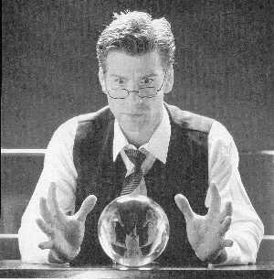
03.06.2014
Propellermann
<number>
Ausblick

Slide 23

03.06.2014
Propellermann
<number>
Was noch vor uns liegt
Entwurf von Regelalgorithmen und Pfadfindung
Simulation
Errechnen der Positionsfehler für Regelung
Eventuell Anpassungen vornehmen
IPS
Anpassung und Fehlerbeseitigung
Abwurfmechanismus
Dokumentation nachholen
Notes:
<number>

